Slide 1
微电子工艺(6)—薄膜技术
第7章 化学气相淀积
(Chemical Vapor Deposition)

Slide 2
第7章 化学气相淀积 (CVD)
7.1 CVD概述
7.2 CVD工艺原理
7.3 CVD工艺方法
7.4 二氧化硅薄膜的淀积
7.5 氮化硅薄膜淀积
7.6 多晶硅薄膜的淀积
7.7 CVD金属及金属化合物薄膜

Slide 3
7.1 CVD概述
化学气相淀积(Chemical Vapor Deposition, CVD)是把构成薄膜元素的气态反应剂或液态反应剂的蒸气以合理的流速引入反应室，在衬底表面发生化学反应并在衬底上淀积薄膜的工艺方法。
淀积的薄膜是非晶或多晶态，衬底不要求是单晶，只要是具有一定平整度，能经受淀积温度即可。

Slide 4
CVD淀积分类
常压化学气相淀积（APCVD, Atmospheric pressure chemical vapor deposition ）
低压化学气相淀积（LPCVD, Low pressure chemical vapor deposition ）
等离子增强化学气相淀积（PECVD, Plasma enhanced chemical vapor deposition ）
金属有机物化学气相淀积（MOCVD, Metal-Organic chemical vapor deposition ）
激光诱导化学气相淀积（LCVD , Laser chemical vapor deposition ）
微波等离子体化学气相淀积（MWCVD, Microwave assisted chemical vapor deposition ）
按气压分类
按反应激活能分类

Slide 5
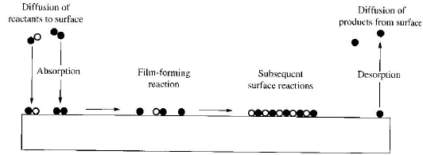
7.2 CVD工艺原理
(1)反应剂引入，在衬底表面附近形成“滞留层”
(2)反应剂被吸附在硅片表面，并进行化学反应
(3) 在硅片表面成核、生长成薄膜
(4)反应后的气相副产物排出反应室

Slide 6

Schematic of CVD Transport and Reaction Steps
1) Mass transport of reactants
CVD Reactor
Gas delivery
7) Desorption of byproducts
8) By-product removal
2) Film precursor reactions
By-products
Exhaust
3) Diffusion of gas molecules
5) Precursor diffusion into substrate
6) Surface reactions
Continuous film
4) Adsorption of precursors
Substrate
Figure 11.8

Slide 7
Gas Flow in CVD
Gas flow
Diffusion of reactants
Reaction product
Deposited film
Silicon substrate
Figure 11.9

Slide 8
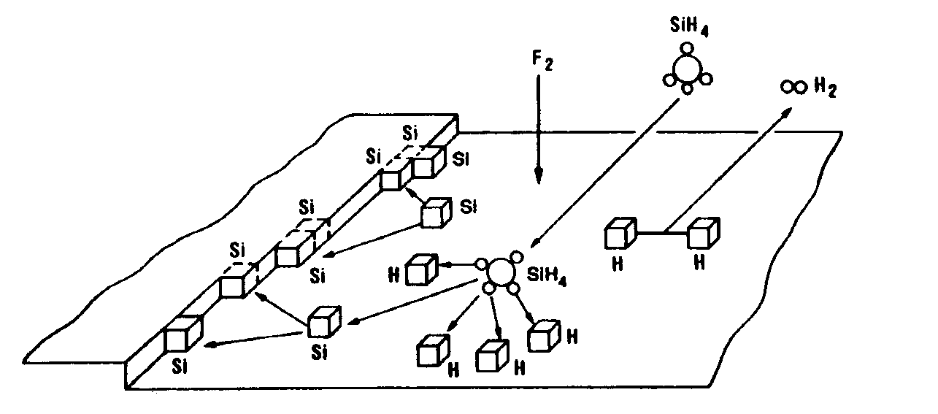
CVD的化学反应条件
（1）在淀积温度下，反应剂需有足够高的蒸气压；
（2）除淀积物外，反应的其它物质必须是挥发性；
（3）淀积物本身必须具有足够低的蒸气压
（4）薄膜淀积所用的时间必须足够短----高效率，低成本
（5）淀积温度必须足够低----避免对先前工艺影响
（6）CVD不允许化学反应的气态副产物进入薄膜
（7）化学反应必须在被加热的衬底表面

Slide 9
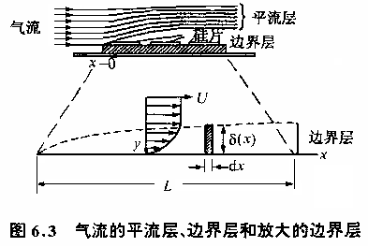
7.2.2薄膜淀积速率及影响因素
CVD反应室内的流体动力学
反应室工作气体是常压或初真空度，分子平均自由程远小于反应室尺寸，气流是粘滞流。
边界层（附面层，滞流层）
边界层厚度

Slide 10
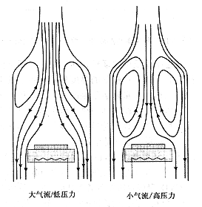
图7-2 立式反应器中浮力驱动的再循环流

Slide 11
生长动力学
从简单的生长模型出发，用动力学方法研究化学气相淀积推导出生长速率的表达式及其两种极限情况
气体
薄膜
衬底
C_{g}
C_{s}
与热氧化生长稍有
不同的是，没有了
在SiO₂中的扩散流
J_{g}
J_{s}
Grove模型
J_{g}是反应剂分子的粒子流密度
J_{s}代表在衬底表面化学反应消耗的反应剂分子流密度

Slide 12
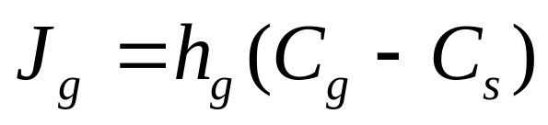
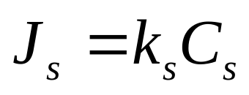
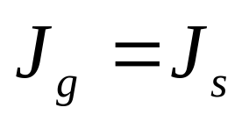
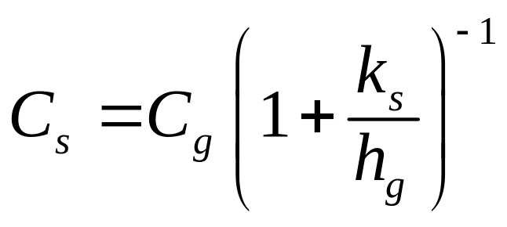
假定J_{g}正比于 反应剂在主气流中的浓度C_{G}与在硅表面处浓度C_{S}之差
h_{g} 是质量输运系数（cm/sec）
假定在表面经化学反应淀积成薄膜的速率正比于 反应剂在表面的浓度C_{S} ，则
k_{s} 是表面化学反应系数（cm/sec）
在稳态，两类粒子流密度应相等。这样得到
可得：

Slide 13
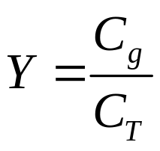
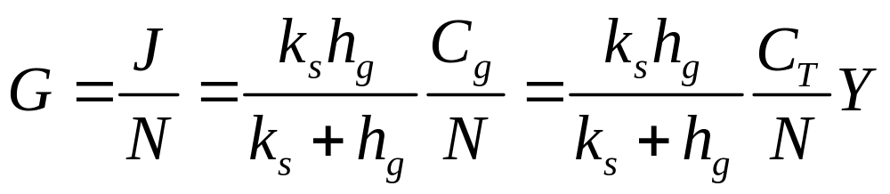
设
Y ----在气体中反应剂分子的摩尔百分比
C_{g}----每cm³中反应剂分子数
C_{T}----在气体中每cm³的所有分子总数
则薄膜淀积速率
N----形成薄膜的单位体积中的原子数。
对硅外延N为5×10²² cm⁻³

Slide 14
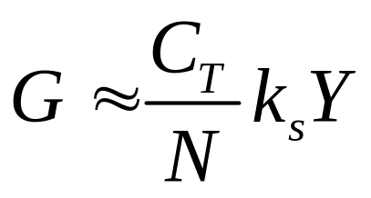
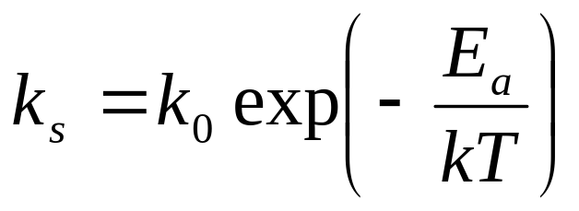
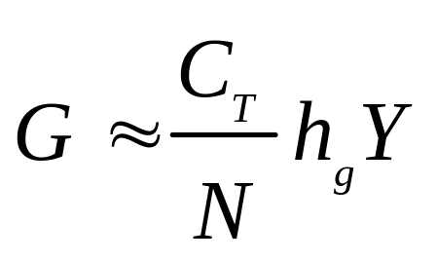
Y一定时， G 由h_{g}和k_{s}中较小者决定
1、如果h_{g}>>k_{s}，则C_{s}≈C_{g}-----表面化学反应速率控制过程，有
2、如果h_{g}<<k_{s}，则C_{S}≈0----质量传输速率控制过程，
有 质量输运控制，对温度不敏感
表面（反应）控制，对温度特别敏感

Slide 15
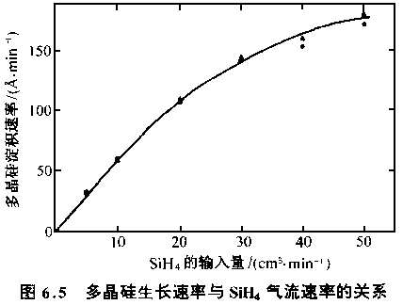
反应剂浓度对生长速率影响
SiH₄→poly-Si+2H₂↑
G ∝ Y ∝C_{g}

Slide 16
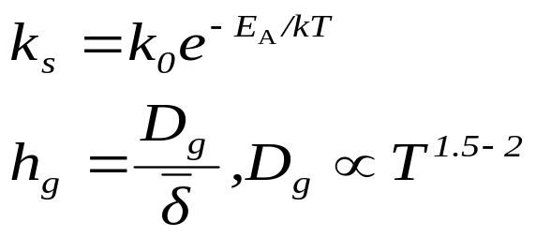
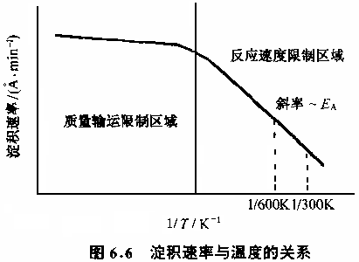
温度的影响--两种极限情况
k_{s}>>h_{g}
G=C_{T}h_{g}Y/N₁
k_{s}<<h_{g}
G=C_{T}k_{s}Y/N₁

Slide 17
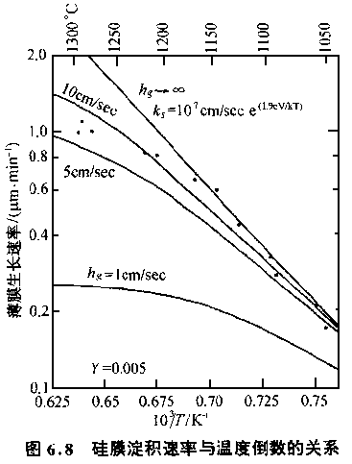
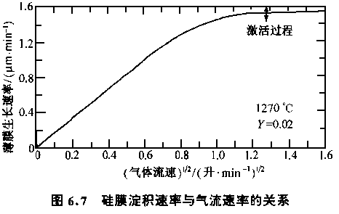
气流速率与温度对
淀积速率的影响
质量输运控制， h_{g} << k_{s}
G∝h_{g} ∝1/δ∝U^{1/2}
表面反应控制， k_{s} << h_{g}
G∝k_{s}∝exp(-E_{A}/kT)

Slide 18
Grove模型的指导作用和局限
质量输运控制CVD中，反应剂浓度的均匀性很重要；对温度的控制不必很严格。
表面化学反应控制CVD中，温度均匀性很重要；对反应剂浓度控制不必很严格。
在反应剂浓度较低时Grove模型和实测结果吻合得较好，浓度较高则不然。
  忽略了反应产物的解吸、流速影响
  忽略了温度梯度对气相物质输运的影响

Slide 19
7.2.3薄膜质量控制
台阶覆盖特性
薄膜内应力
薄膜致密性
薄膜厚度均匀性
薄膜附着性

Slide 20
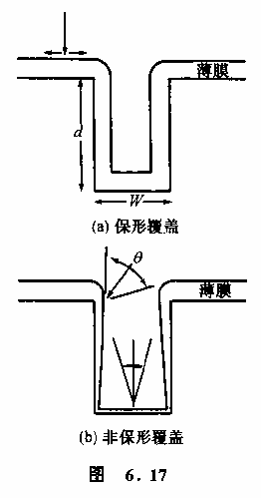
台阶覆盖（保形性）
保形覆盖：无论衬底表面有什么样的倾斜图形，在所有图形上面都能淀积有相同厚度的薄膜。
在质量输运控制的淀积过程，衬底表面上任何一点所淀积的薄膜厚度取决于到达该点的反应剂数量----由工艺过程压力和吸附原子的迁移性决定
吸附原子的迁移率与吸附原子的种类、能量、衬底温度、离子对吸附原子的轰击有关：
高温，LPCVD----高保形性
低温，APCVD----非保形性

Slide 21
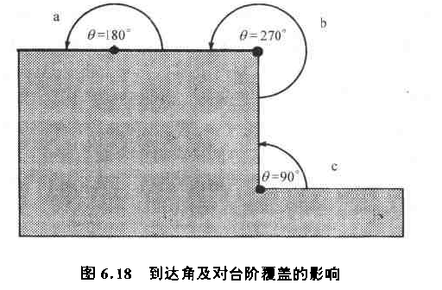
遮蔽（Shadowing）效应
----反应剂分子平均自由程很长，在衬底上迁移能力低，薄膜最终厚度随沟槽深度的增加而降低
到达角（arrival angle）
在二维空间内，对表面任一点在θ~ θ+dθ角度内到达该点的反应剂数量为P(θ)d(θ)
常压，气体分子之间的相互碰撞使速度矢量完全随机化，则 P(θ)为 常数
当P(θ) ≠0，薄膜厚度正比于到达角的取值范围
一般到达角θ越大淀积
速率越大

Slide 22
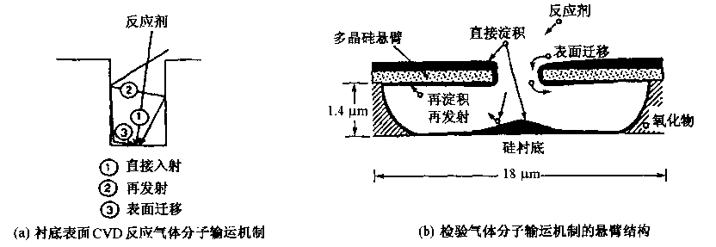
三种机制影响反应气体分子到衬底表面的特殊位置：
入射；再发射；表面迁移
再发射机制是决定保形覆盖的关键因素
TEOS粘滞系数比硅烷小，再发射率高，保形覆盖更好。

Slide 23
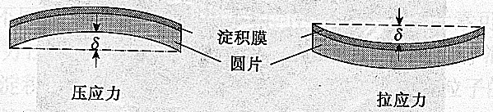
薄膜内应力
薄膜沉积在衬底上以后，薄膜处于应变状态，若以薄膜应力
造成衬底弯曲形变方向区分，可分为拉应力 (tensile stress) 和压应力 (compressive stress)，

Slide 24
7.3 CVD工艺方法
7.3.1常压化学汽相淀积
7.3.2低压化学气相淀积
7.3.3等离子体的产生
7.3.4等离子增强化学气相淀积
7.3.5淀积工艺方法的进展

Slide 25
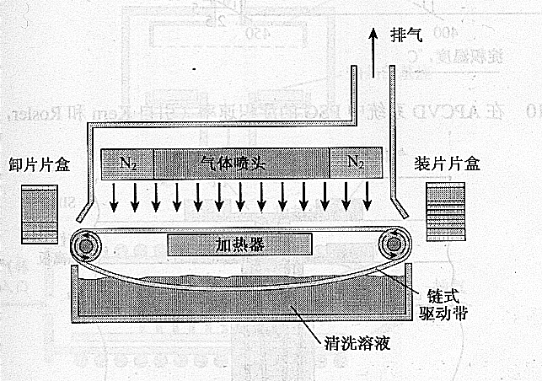
CVD淀积系统设备
以二氧化硅薄膜为例：
SiH₄ + O₂ = SiO₂ + 2H₂↑
CVD源
气体输入管道及气体流量控制系统
反应室及反应激活装置（基座加热或其它引入反应激活能）
温度控制系统
减压系统
连续式APCVD设备

Slide 26
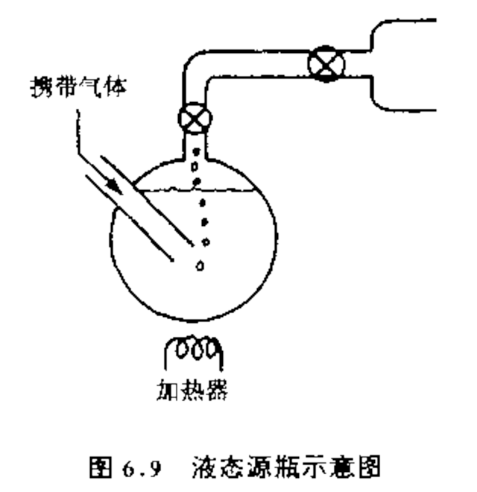
CVD的源
气态源：SiH₄，NH₃等----正被液态源取代
液态源：TEOS (正硅酸乙脂: Si(OC₂H₅)₄ )
送入方式：
冒泡法：用N₂/H₂/Ar携带；
加热法；
液态源直接注入

Slide 27
CVD反应室热源
CVD过程是在高于室温条件淀积的。
反应室侧壁温度保持在T_{w}，放置硅片的基座温度恒定T_{s}。
当T_{w}＝T_{s}，称热壁式CVD系统；----电阻加热法
T_{w}＜T_{s}称冷壁式CVD系统----电感或高频辐射灯加热；
即使在冷壁系统中，其侧壁温度也高于室温。

Slide 28
7.3.1 APCVD
操作简单，淀积速率较高，适于介质薄膜的淀积。
缺点：易于发生气相反应、产生微粒污染，台阶覆盖性和均匀性比较差。
APCVD由质量输运控制淀积速率，可精确控制在单位时间内到达每个硅片表面及同一表面不同位置的反应剂数量----薄膜均匀性

Slide 29
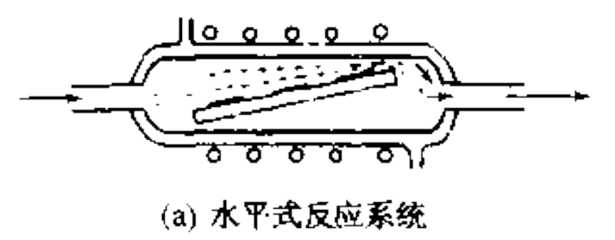
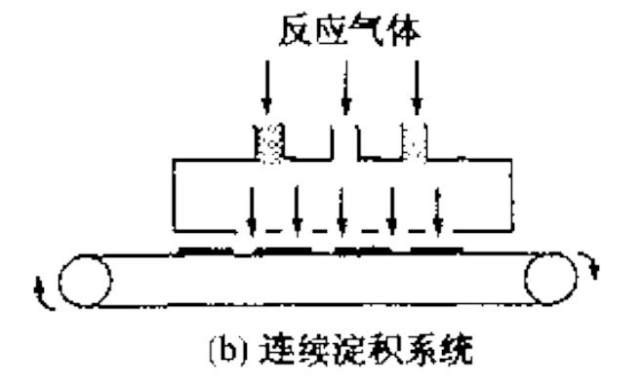
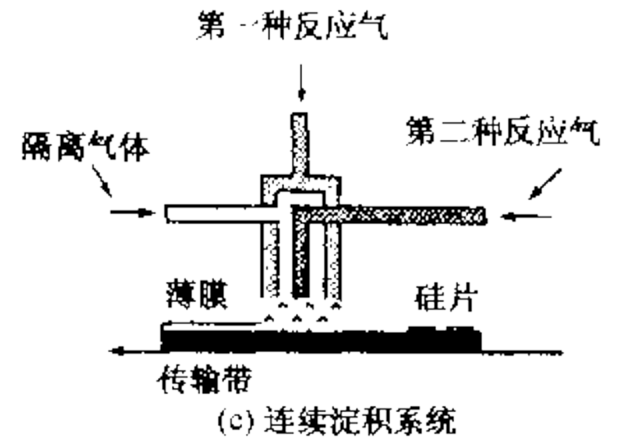
反应激活能由电阻丝或射频线圈提供，可淀积不同薄膜
三种APCVD系统原理图
受热移动盘或传输带上的硅片连续通过淀积区和非淀积区（通过流动的惰性气体隔离）

Slide 30
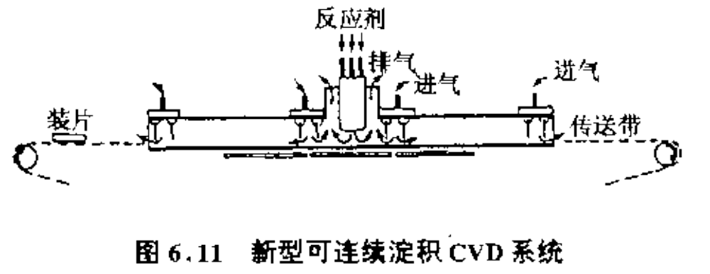
APCVD
反应剂和屏蔽气体N₂同时从冷却喷嘴中注入，反应空间只有几毫米，可减少气相反应；
喷嘴、传送带以及基座需要经常清理

Slide 31
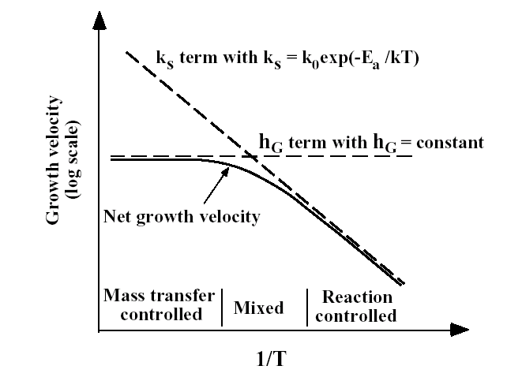
APCVD的主要问题：低产率（throughput）
高温淀积：硅片需水平放置
低温淀积：反应速率低
斜率与激活能E_{a}成正比

Slide 32
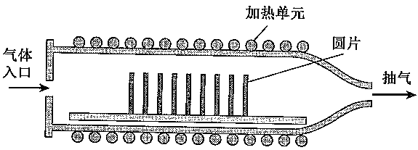
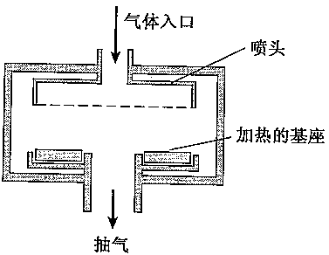
7.3.2 LPCVD
Low PressureCVD
一个入气口的反应室，沿气流方向反应剂不断消耗．浓度降低，因此，膜厚不均。当气体反应剂被消耗而出现的反应剂浓度改变的现象为气缺现象
卧式反应器
立式反应器
与APCVD相比增加了真空系统，气压在1-10⁻²Torr之间，分子自由程长，竖放基片，是电阻热壁式，效率高，经济。但淀积速率低，温度较高。
淀积速率受表面反应控制，对温度非常敏感，气体分压，气流速对淀积速率也有影响。
可淀积多晶硅、氮化硅、二氧化硅、PSG、BPSG、W等

Slide 33
气缺现象解决方法
在水平方向上逐渐提高温度来加快反应速度，从而提高淀积速率，补偿气缺效应的影响，减小各处淀积厚度差别。
采用分布式的气体入口，就是反应剂气体通过一系列气体口注入列反应室中。需要特殊设计的淀积室来限制注入气体所产生的气流交叉效应。
增加反应室中的气流速度。

Slide 34
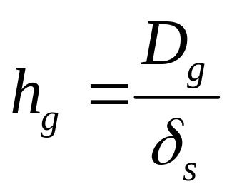
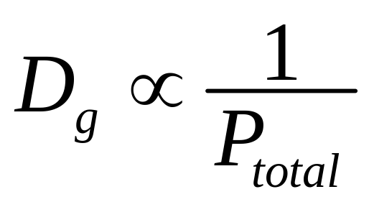
低压化学气相淀积 （LPCVD）
在质量输运控制区域：
因此低压可以大大提高h_{g}的值。
例如在压力为1 torr时，D_{g}可以提高760倍，而δ_{s}只提高约7倍，所以h_{g}可以提高100倍。气体在界面不再受到传输速率限制。

Slide 35
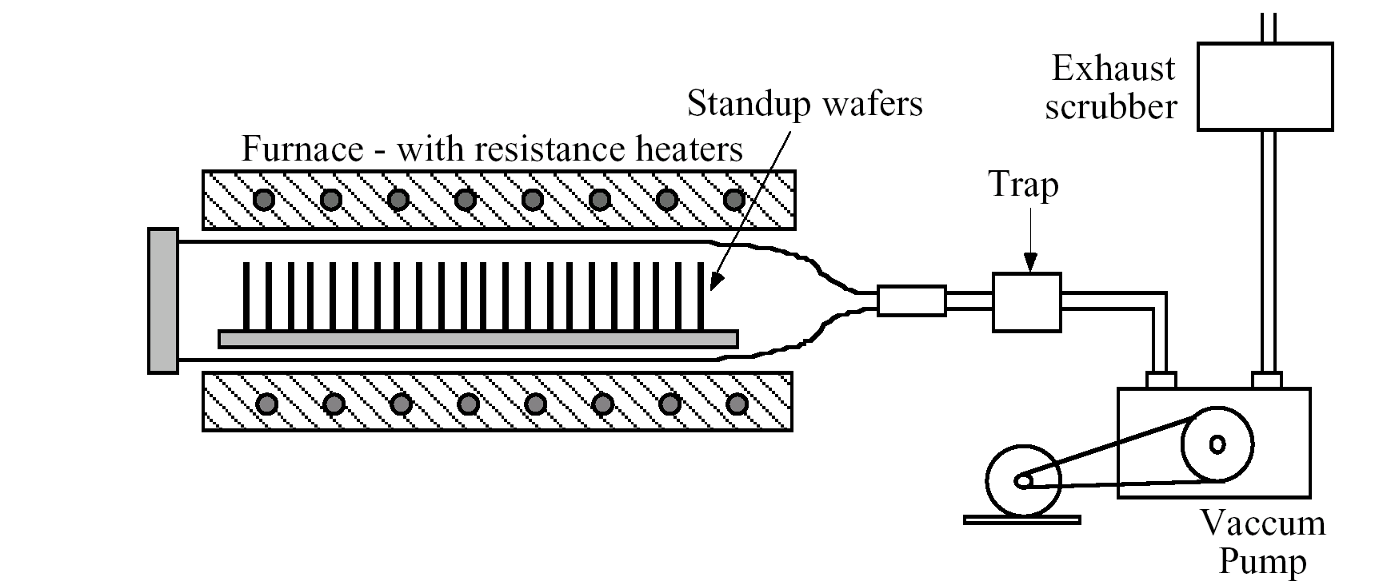
增加产率 — 晶片可直插放置许多片（100-200）
工艺对温度灵敏,但是采用温度控制好的热壁式系统可解决温度控制问题
气流耗尽仍是影响均匀性的因素，可以设定温差5～25 °C，或分段进气

Slide 36
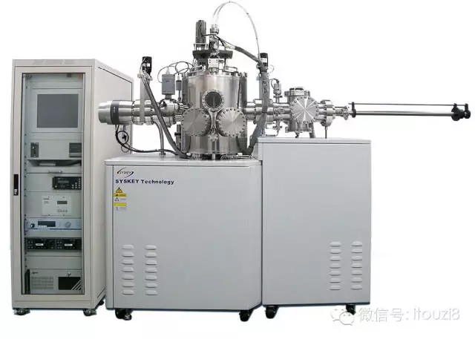
低压化学气相淀积系统
设备功能：把含有构成薄膜元素的气态反应剂或液态反应剂的蒸气及反应所需其它气体引入LPCVD设备的反应室，在衬底表面发生化学反应生成薄膜。
主要企业（品牌）：
国际：日本日立国际电气公司、国内：上海驰舰半导体科技有限公司、中国电子科技集团第四十八所、中国电子科技集团第四十五所、北京仪器厂、上海机械厂。

Slide 37
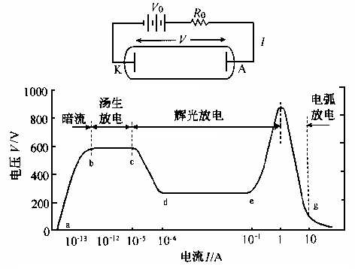
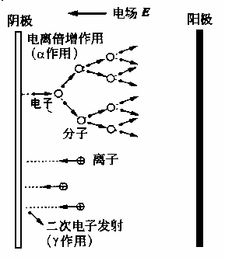
7.3.3等离子体的产生
直流气体辉光放电
反常辉光放电：阴极全部成为有效放电区域，只有增加功率才可增加阴极电流密度
辉光放电：气体放电击穿；负阻现象；阴极电流密度一定，有效放电面积随电流增加而增大；
汤生放电区：电压升高，电子、离子的能量逐渐升高，α作用；γ作用；
无光放电区：极少量原子受到高能宇宙射线激发而电离；电流微弱、，且不稳定
电弧放电：随电流增加，放电电压再次大幅下降
几Pa-几十Pa气体
f
溅射选定区域

Slide 38
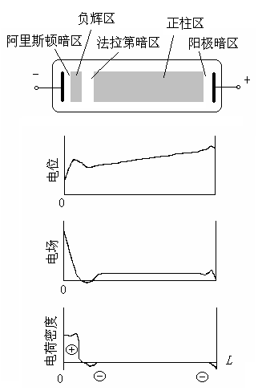
反常辉光放电区
暗区，相当于离子和电子从电场获取能量的加速区；
辉光区，相当于不同离子发生碰撞、复合、电离的区域。
负辉区，是最亮区域。
图7-15 直流辉光放电各参量分布

Slide 39
等离子体及其特点
等离子体（Plasma）是指具有一定导电能力的气体，它由正离子、电子、光子以及原子、原子团、分子及它们的激发态所组成的混合气体，宏观上呈现电中性。
辉光放电构成的等离子体中粒子能量、密度较低，放电电压较高。其特点是质量较大的重粒子，包括离子、中性原子和原子团的能量远远低于电子的能量，是一种非热平衡状态的等离子体。

Slide 40
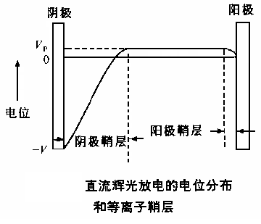
等离子鞘层
电子：等离子体中电子平均动能2eV，对应温度T=23000K;平均运动速度 v=9.5*10⁵ m/s
离子及中性原子处于低能状态，对应温度在T=300-500K；平均速度v_{Ar}=5*10²m/s
等离子鞘层：电子与离子具有不同速度，结果是形成所谓的等离子鞘层，即任何处于等离子中的物体相对于等离子体来讲都呈现出负电位，且在物体表面附近出现正电荷积累。

Slide 41
辉光放电中的碰撞过程
等离子体中高速运动的电子与其它粒子的碰撞是维持气体放电的主要微观机制。
弹性碰撞
无激发、电离或复合
非弹性碰撞
  动能转变为内能
  维持了自持放电
  分子裂解：e* + AB ↔ A + B + e
  原子电离：e* + A (B) ↔ A⁻ (B⁻) + e + e
  分子电离：e* + AB ↔ AB⁻ + e + e
  原子激发：e* + A (B) ↔ A* (B*) + e
  分子激发：e* + AB ↔ AB* + e
在气体反常辉光放电中出现的过程

Slide 42
射频气体辉光放电
国际上采用的射频频率多为美国联邦通讯委员会(Fcc)建议的13.56MHz。
在一定气压条件下，在阴阳电极之间加交变电压频率在射频范围时，会产生稳定的射频辉光放电。

Slide 43
射频放电的激发源
E型放电：高频电场直接激发
H型放电：高频磁场感应激发
射频辉光放电与直流放电很不相同：
  电场周期性改变方向，带电粒子不容易到达电极和器壁，减少了带电粒子的损失。在两极之间不断振荡运动的电子可从高频电场中获得足够能量，使气体分子电离，电场较低就可维持放电。
  阴极产生的二次电子发射不再是气体击穿必要条件。
  射频电场可由容抗或感抗耦合进淀积室。电极可以是导体，也可是绝缘体。

Slide 44
高密度等离子体的产生
高密度等离子体（high density Plasma, HDP）技术是在上世纪80年代末90年代初发展起来的新一代等离子体技术。
高密度等离子体是指其离子浓度超过10¹¹ions/cm³。HDP系统一般都是在简单等离子体发生器上增设电场和磁场，用横向电场和磁场来增加电子在等离子体中的行程，从而使电子和原子（或分子）之间碰撞更加频繁，以增加等离子体中的离子和活性基团。
电感耦合HDP
磁控HDP
电子回旋共振（ECR）HDP技术

Slide 45
7.3.4 PECVD (Plasma engancedCVD)
采用射频等离子体把电能耦合到气体中，促进化学反应在较低温度下进行。
射频功率使反应器中低压气体非平衡辉光放电。衬底吸附等离子体内活泼的中性原子团与游离基，在表面发生化学反应生成薄膜物质，并不断受到离子和电子轰击，容易迁移、重排，使得淀积薄膜均匀性好，填充小尺寸结构能力强。
淀积速率是表面反应控制，精确控制衬底温度：温度变化对薄膜厚度均匀性影响很大。

Slide 46
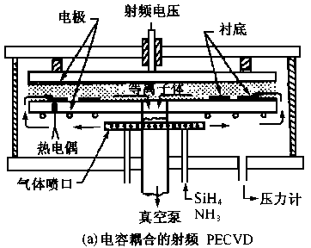
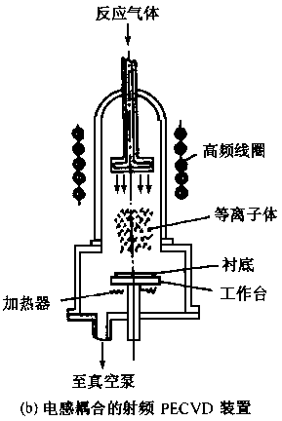
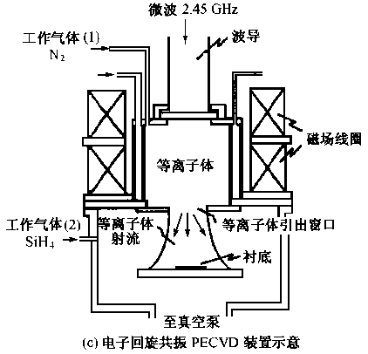
PECVD设备

Slide 47
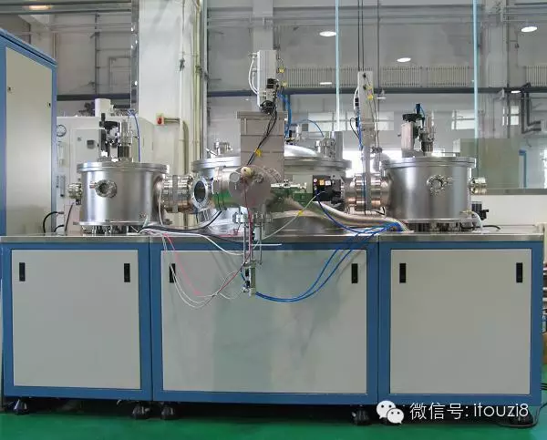
等离子体增强化学气相淀积系统
设备功能：在沉积室利用辉光放电，使其电离后在衬底上进行化学反应，沉积半导体薄膜材料。
主要企业（品牌）：
国际：美国Proto Flex公司、日本Tokki公司、日本岛津公司、美国泛林半导体（Lam Research）公司、荷兰ASM国际公司。国内：中国电子科技集团第四十五所、北京仪器厂、上海机械厂。

Slide 48
Film Formation during Plasma-Based CVD
RF generator
Electrode
1) Reactants enter chamber
RF field
PECVD reactor
Gas delivery
7) Desorption of
by-products
8) By-product removal
2) Dissociation
of reactants by electric fields
By-products
Exhaust
3) Film precursors are formed
5) Precursor diffusion into substrate
6) Surface reactions
Continuous film
4) Adsorption of precursors
Substrate
Electrode
Figure 11.19

Slide 49
影响PECVD薄膜淀积速率因素
反应器的结构；
射频功率的强度和频率；
反应剂与稀释剂气体量；
抽气速率；
衬底温度。

Slide 50
7.3.5 CVD工艺方法的进展
高密度等离子体化学气相淀积
热丝化学气相淀积
激光诱导化学气相淀积
金属有机物化学气相淀积

Slide 51
金属有机物气相淀积（MOCVD）
MOCVD法的特点是采用相当低的温度下能分解的金属有机化合物作初始反应物进行气相淀积。
即把欲淀积膜层的一种或几种组分以金属烷基化合物的形式输送到反应区，而其它的组分可以氢化物的形式输送，金属烷基化合物与氢化物在气相或衬底基片上发生化学反应，生成淀积薄膜。

Slide 52
激光诱导化学气相淀积（LCVD）
LCVD法是将激光应用与常规CVD的一种新技术，通过激光活化，使化学反应在较低温度进行，激光能转化为化学能。在这个意义上LCVD类似与PECVD。
LCVD法是用激光束照射封闭于气室内的反应气体，诱发化学反应，生成物淀积衬底基在片上。
LCVD的最大优点在于淀积过程中，不直接加热衬底，可按需要进行淀积，空间选择性好，甚至可使薄膜生长限制在衬底的任意微区内；淀积速率快。

Slide 53
7.4 二氧化硅薄膜的淀积
7.4.1 CVD-SiO₂特性与用途
主要有CVDSiO₂, PSG, BPSG薄膜
用于：多层布线中金属层之间的绝缘层;MOS晶体管的栅极介质层；吸杂剂、扩散源、扩散和离子注入工艺中的掩膜；防止杂质外扩的覆盖层以及钝化层。

Slide 54
对SiO₂膜要求
介电常数k (permittivity或dielectric constant)来描述电介质的储电能力。
对电容容量的大小起着关键性作用，制造大容量的电容器时通常是通过选择高k 值的电介质来实现的。
厚度均匀，结构性能好
粒子和化学玷污低
与衬底良好的黏附性
应力小----防碎裂
完整性好以具备较高介质击穿电压
较好的台阶覆盖性，针孔密度低，产量高
K值低

Slide 55
PSG、BPSG薄膜
SiO₂中掺磷或掺硼，目的是通过回流使芯片台阶降低，实现平整化。
向SiO₂淀积源中加入硼酸三甲酯(TMB)，可实现硼掺杂，加入磷酸三甲酯(TMP)，可实现磷掺杂。
在SiO₂淀积时，加入PH₃, 生成含有P₂O₅的SiO₂被称为磷硅玻璃（PSG）
4PH₃(g)+5O₂(g) → P₂O₅(s)+6H₂(g)
特点：应力小，阶梯覆盖较好；可吸附碱性离子；
高温下可流动
注意：PSG在高P情况下的吸潮性，P控制在6~8wt%

Slide 56
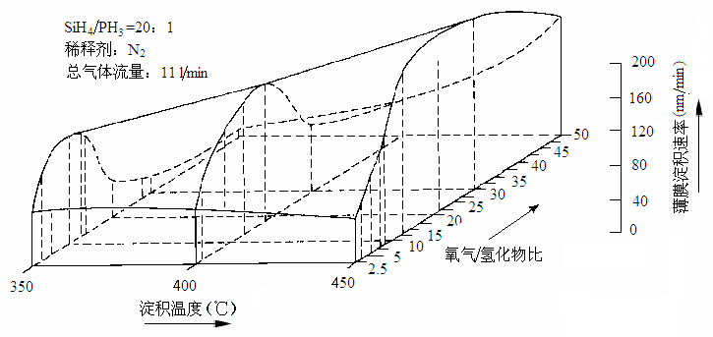
图7-24 PSG在APCVD中的淀积速率

Slide 57
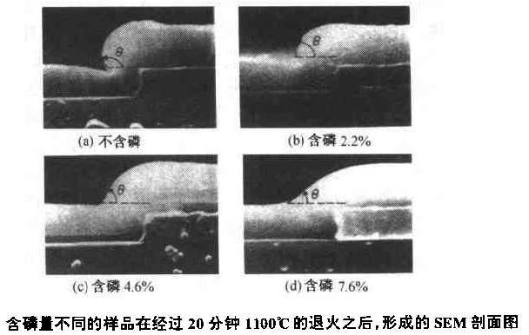
PSG回流

Slide 58
BPSG（B₂O₃-P₂O₅-SiO₂）
三元氧化膜体系，850℃玻璃回流平坦化
BPSG流动性取决于薄膜的组分、工艺温度、时间与环境气氛
防止起泡现象（blistering）---- 800℃致密化； 900~975℃快速热退火
可用作绝缘层、钝化层，表面平坦化
在接触回流中，BPSG比PSG更适合

Slide 59
CVD SiO₂特性
低温淀积SiO₂薄膜的密度低于热生长SiO₂，其折射系数n约为1.44（热氧化n=1.46）。
n>1.46,薄膜富硅
n<1.46, 为低密度多孔薄膜

Slide 60
7.4.2 APCVD /LPCVD SiO₂
1 硅烷/O₂为源
硅烷为源，工艺温度250-450℃，可在APCVD, LPCVD, PECVD系统中淀积。
SH₄(g)+O₂(g) → SiO₂(s)+2H₂(g)
N₂稀释SH₄与过量O₂的混合气体
低温淀积SiO₂膜可在700-1000℃退火致密化，使SiO₂膜的密度从2.1g／cm³增至2.2g／cm³，在HF溶液中的腐蚀速率也会降低。

Slide 61
TEOS （正硅酸四乙酯） 为源的低温PECVD
TEOS(l){Si(OC₂H₅)₄}+O₂ → SiO₂+副产物
良好的台阶覆盖性，间隙填充特性，多用来形成多层布线金属层之间绝缘层淀积

Slide 62
TEOS与O₃混合源的SiO₂淀积
解决方法：先用PECVD 方法先淀积一层SiO₂，再做TEOS/O₃淀积SiO₂ ，最后表面再做PECVD 淀积SiO₂，形成三明治夹层的三层绝缘层结构
300℃,TEOS+3%O₃,APCVD淀积SiO₂，淀积速率可达100~200nm/min----
TEOS与O₃混合淀积的SiO₂薄膜优势：淀积速率高；保形性好；良好填充沟槽及金属线之间的间隙
化学反应式
Si(OC₂H₅)₄+O₃ →SiO₂+8CO₂+10H₂O
问题：淀积速率依赖于薄膜淀积的表面材料；所淀积的氧化层中含有Si-OH键，更易吸收水汽；

Slide 63
2 中温CVD SiO₂
工艺温度650-750 ℃，采用APCVD，LPCVD方法淀积。
TEOS 淀积的SiO₂薄膜有更好的保形性；淀积温度: 680-730℃, 速率约25nm／min
LPCVD SiO₂ 薄膜Si(OC₂H₅)₄→SiO₂+4C₂H₄+2H₂O

Slide 64
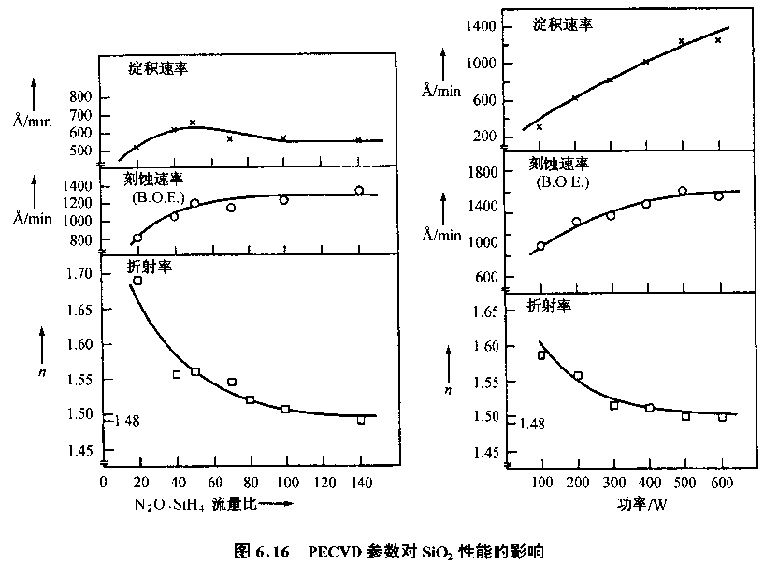
7.4.4 PECVD SiO₂
SH₄(g)+2N₂O(g) → SiO₂(s)+2N₂(g) +2H₂(g)
Ar气为稀释气体，温度：200-400℃
含有氯或氢。
2.当N₂O:SiH₄的比例比较低时，形成富硅薄膜;
3.富硅薄膜的折射系数增加,n值接近1.46;
4.稀释的HF溶液对SiO₂的腐度速率可以非常精确的反映薄膜的配比和密度。

Slide 65
7.5 氮化硅薄膜
氮化硅薄膜是非晶介质薄膜，Si₃N₄薄膜一般是采用CVD法制备，在二氧化硅不适合的场合作为介质薄膜使用。

Slide 66
7.5.1 氮化硅薄膜性质与用途
抗钠能力强，硬度大，针孔少，致密，化学稳定性好，因此，作为钝化膜、保护膜有优势。
掩蔽能力强，SiO₂对B、P、As、Sb有掩蔽作用，Si₃N₄还可以掩蔽Ga、In、ZnO。能作为多种杂质的掩蔽膜。
介电常数ε大、导热性好，ε_{SiO2} 4.2，ε_{Si3N4} 6-9，可做电容的介质层；

Slide 67
与二氧化硅比较
工艺用途：可以作为选择性氧化的掩膜，如MOS器件的场区氧化(LOCOS)；浅沟隔离的化学机械抛光（CMP）自停止层。
问题：与硅失配率大，无论是晶格常数还是热膨胀系数，因此在Si₃N₄/Si界面硅缺陷大，成为载流子陷阱，或者复合中心，影响硅的载流子迁移率。

Slide 68
7.5.2 氮化硅工艺
可根据需要选择淀积Si₃N₄工艺条件
选择性氧化的掩膜或电容介质层
中温LPCVD, 700-800ºC, P：0.1-1Torr
SiH₂Cl₂(H₂或N₂ ) +NH₃ → Si₃N₄+ HCl+H₂
最终钝化层
低温PECVD， 200-400℃ P：0.1-1Torr
SiH₄ (H₂或N₂) + NH₃ (或N₂ ) → Si_{x}N_{y}H_{Z}+H₂

Slide 69
LPCVD氮化硅工艺
薄膜密度高（2.9~3.1g/cm³）；介电常数6；化学配比较好；耐HF腐蚀；H含量较PECVD氮化硅低;台阶覆盖性较好;较少的粒子污染
缺点是薄膜应力较大,易破裂
LPCVD以SiH₂Cl₂或SiCl₄为硅源淀积Si₃N₄
注意 工艺过程中NH₃要充足

Slide 70
PECVD氮化硅薄膜
若采用N₂和SiH₄作为反应剂,注意比例;
淀积速率低,台阶覆盖差,击穿电压低;
H含量较少,形成薄膜致密;
NH₃更易于在PECVD反应室内分解,形成的薄膜性能较好

Slide 71
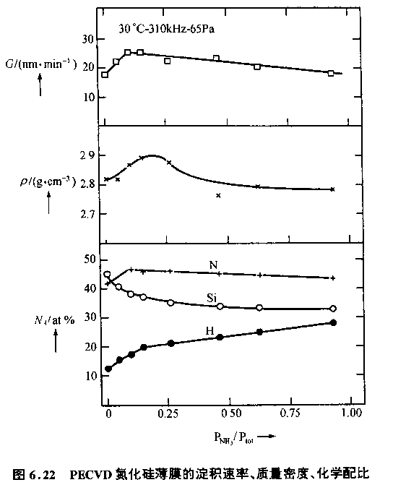
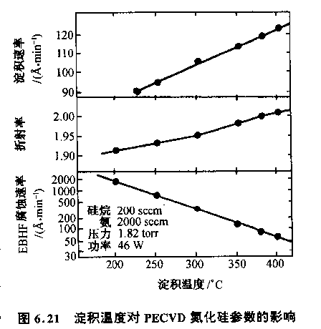
PECVD Si_{X}N_{Y}
Standard Cubic Centimeter per Minute,即ml/min或cm³/min

Slide 72
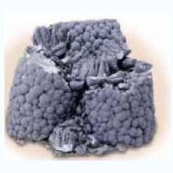
7.6多晶硅(Poly-Si)薄膜
7.6.1 结构与特性
结构特点 多晶硅薄膜是由无数微小单晶粒(约100nm)组成的薄膜，晶粒大小与制备工艺有关，在晶粒与晶粒之间是晶粒间界(称晶界，0.5-1nm宽)，晶界原子排列无序，多晶硅薄膜呈各向同性。
晶界含大量悬挂键及高密度缺陷----晶粒间界不完整性及晶粒表面原子周期性排列受到破坏所引起。
造成多晶硅的两个重要特性：
（1）扩散系数----晶界处明显大于晶粒内部
（2）杂质分凝----高温时位于晶粒内部的杂质在低温时运动到晶界处，而高温时又返回晶粒内

Slide 73
多晶硅电学特性
原因：1、热处理过程中掺杂原子运动到晶界处，不能有效供给自由载流子；2、晶界处的悬挂键可俘获自由载流子；3、晶界内缺陷使载流子迁移率下降
多晶硅内每个单晶晶粒内的电学行为和单晶硅的电学行为相似
在一般掺杂浓度下，同样掺杂情况，比单晶电阻率高；
高掺杂时，电阻率与单晶接近。
Poly-Si电阻变化与掺杂浓度、晶粒尺寸之间关系：
1、在同样掺杂浓度下晶粒尺寸大的薄膜有较低的电阻率
2、晶粒尺寸的大小和掺杂浓度相互作用，决定着每一个晶粒的耗尽的程度

Slide 74
7.6.2 多晶硅薄膜用途
良好的高温工艺兼容性；与热生长的二氧化硅有更好的接触性能；在陡峭的台阶上淀积多晶硅有良好的保形性
MOS器件的栅电极；
超大规模集成电路中电极的多层布线；
在双极以及BiCMOS技术中，高掺杂的多晶硅薄膜也用来制作发射极；
MEMS器件，如压力传感器的应变电阻。

Slide 75
7.6.3 Poly-Si薄膜制备工艺
LPCVD，580-650℃，热分解硅烷实现淀积；
T <580℃时淀积薄膜基本为非晶Si
硅烷热分解
SiH₄（吸附）→ SiH₂（吸附）+H₂(g)
→ Si（s）+H₂(g) ↑
注意：（1）防止SiH₄气相分解----应用稀释气体H₂
（2）气缺现象----从反应室的入口到出口的30℃温度梯度；分布式入口LPCVD反应室
在淀积Poly-Si的同时可原位掺杂，或在淀积之后采用扩散或离子注入掺杂。

Slide 76
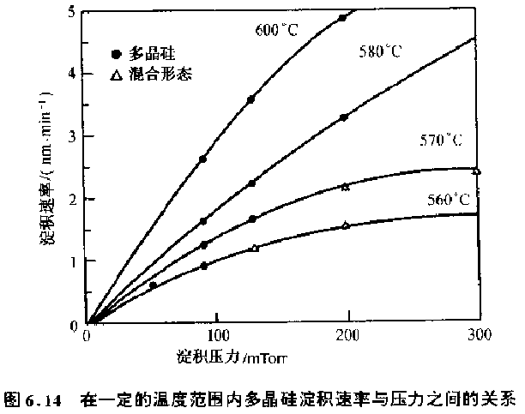
Poly-Si淀积速率的影响因素
温度；
气体压力；
反应器形状

Slide 77

Poly-Si掺杂
扩散掺杂----温度900~1000℃
N型掺杂剂：POCl₅, PH₃等含磷气体
优势：1.在多晶硅膜中掺入杂质浓度很高，可以超过固溶度----可得较低电阻率；2.一步完成掺杂和退火两个工艺；
缺点：工艺温度高，薄膜表面粗糙度增加
离子注入----优点：杂质数量精确可控，也可适用低掺杂薄膜制备。
电阻率为扩散掺杂法制备薄膜10倍
合适的注入能量可使杂质浓度峰值处于薄膜中间；用快速热退火(RTP) 在1150℃下不到30秒完成杂质再分布和激活。
原位掺杂----一步完成薄膜淀积和掺杂工艺；方法简单，未广泛应用

Slide 78

实际CVD
氮化硅
二氧化硅

Slide 79
7.7 CVD金属及金属化合物薄膜
难溶金属W, Mo, Ta, Ti在IC中被用作互连系统，一般用CVD方法淀积。
W的主要用途
1.作填充----W插塞plug
2.作局部互联材料----W的电导率低，只用作短程互连线
W的优势
体电阻率较小7-12µΏ.cm；较高的热稳定性；较低的应力；良好的抗电迁移能力和抗腐蚀性

Slide 80
CVD W 工艺
选择性淀积----良好的成核表面
非选择性淀积----
存在问题----横向扩展，空洞的形成，选择性等问题未解决
源----WF₆； WCl₆； W(CO)₆
WF₆与硅，H₂，硅烷还原反应生成W----300℃ 10-15nm自停止
WF₆ (g)+Si(s)→SiF₄(g)
低于450℃ WF₆与H₂淀积W工艺
WF₆(g)+H₂(g)→2W(s)+HF(g)

Slide 81
覆盖式W填充
W填充接触孔与通孔工艺
表面原位预清洁处理----去氧化物
淀积接触层----溅射或CVDTi膜
淀积附着/阻挡层----溅射或CVDTiN膜
覆盖式CVDW淀积
W膜的回刻
附着层和接触层的刻蚀

Slide 82


Slide 83
7.7.2 金属化合物的化学气相淀积
在多晶硅/难熔金属硅化物(polycide)多层栅结构中应用的金属硅化物，如WSi_{x}、TaSi和MoSi₂等；
在金属多层互连系统中的附着层和（或）扩散阻挡层的氮化物，如TiN等。

Slide 84
7.7.3 CVD金属及金属化合物的进展
CVD-Cu
CVD-Al

Slide 85
7.8薄膜检测
薄膜质量
  外观镜检
  X射线衍射了解薄膜结构，晶粒大小
  粘接牢固度
薄膜厚度 （透明薄膜；非透明薄膜）
  实时测量：石英振荡器，质谱仪，微秤
  成膜后测量：光学方法，探针方法

Slide 86
本章重点
CVD工艺过程，模型
APCVD、LPCVD、PECVD比较
多晶硅薄膜特点、用途、制备工艺
CVD SiO₂（PSG、BPSG）特点、用途、制备工艺
氮化硅薄膜与SiO₂比较，特点、用途、制备工艺

